Slide 1
Introdução ao Design System, Storybook e criação de uma biblioteca de componentes
Alexandre Gonçalves
Humberto Vieira

Slide 2
01
02
03
04
Design System
NPM
Introdução ao Design System
05
Instalação e manutenção de pacotes locais
Design System
Biblioteca de Componentes
Benefícios do Design System
06
Biblioteca de componentes - Simplified
Storybook
O que é o Storybook?
NPM
O que é o NPM?

Slide 3
01
Introdução ao Design System

Slide 4
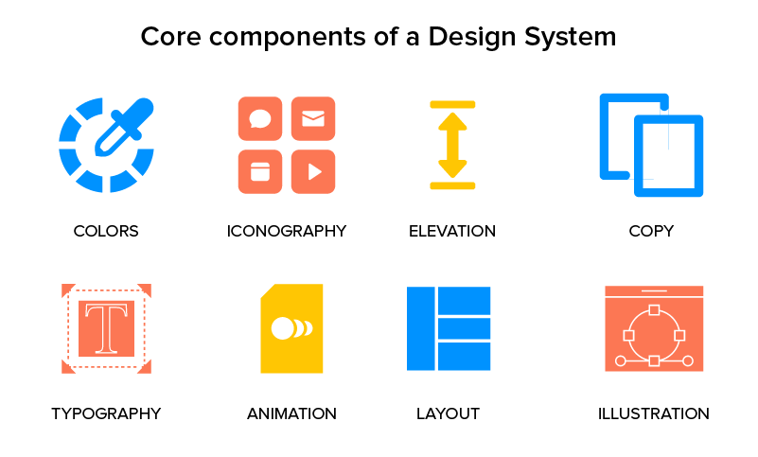
Introdução ao Design System
Este é um sistema único de todos os conteúdos relacionados com design de elementos e componentes; Contém as regras e princípios para o desenvolvimento dos mesmos.
Adiciona transições, animações e movimento; A ideia por detrás da criação deste sistema é facilitar o trabalho tanto para os desenvolvedores tanto para os designers para além de criar uma identidade unificada para aplicação.

Slide 5
02
Benefícios do Design System

Slide 6
Benefícios do Design System
Consistência na criação de interfaces visto que os elementos de UI estão padronizados, com isto, a aplicação tem uma maior qualidade aprimorando a user experience e diminuindo em erros e bugs; Funcionam também como fonte da verdade, isto é, discussões entre desenvolvedores e designers tendem a diminuir uma vez que todas as regras estão escritas e oficializadas; E claro, visto que todos os componentes já se encontram criados, o desenvolvimento de interfaces acaba por se tornar bem mais ágil, movendo o foco maioritariamente para o UX da aplicação.

Slide 7
03
O que é o Storybook?

Slide 8
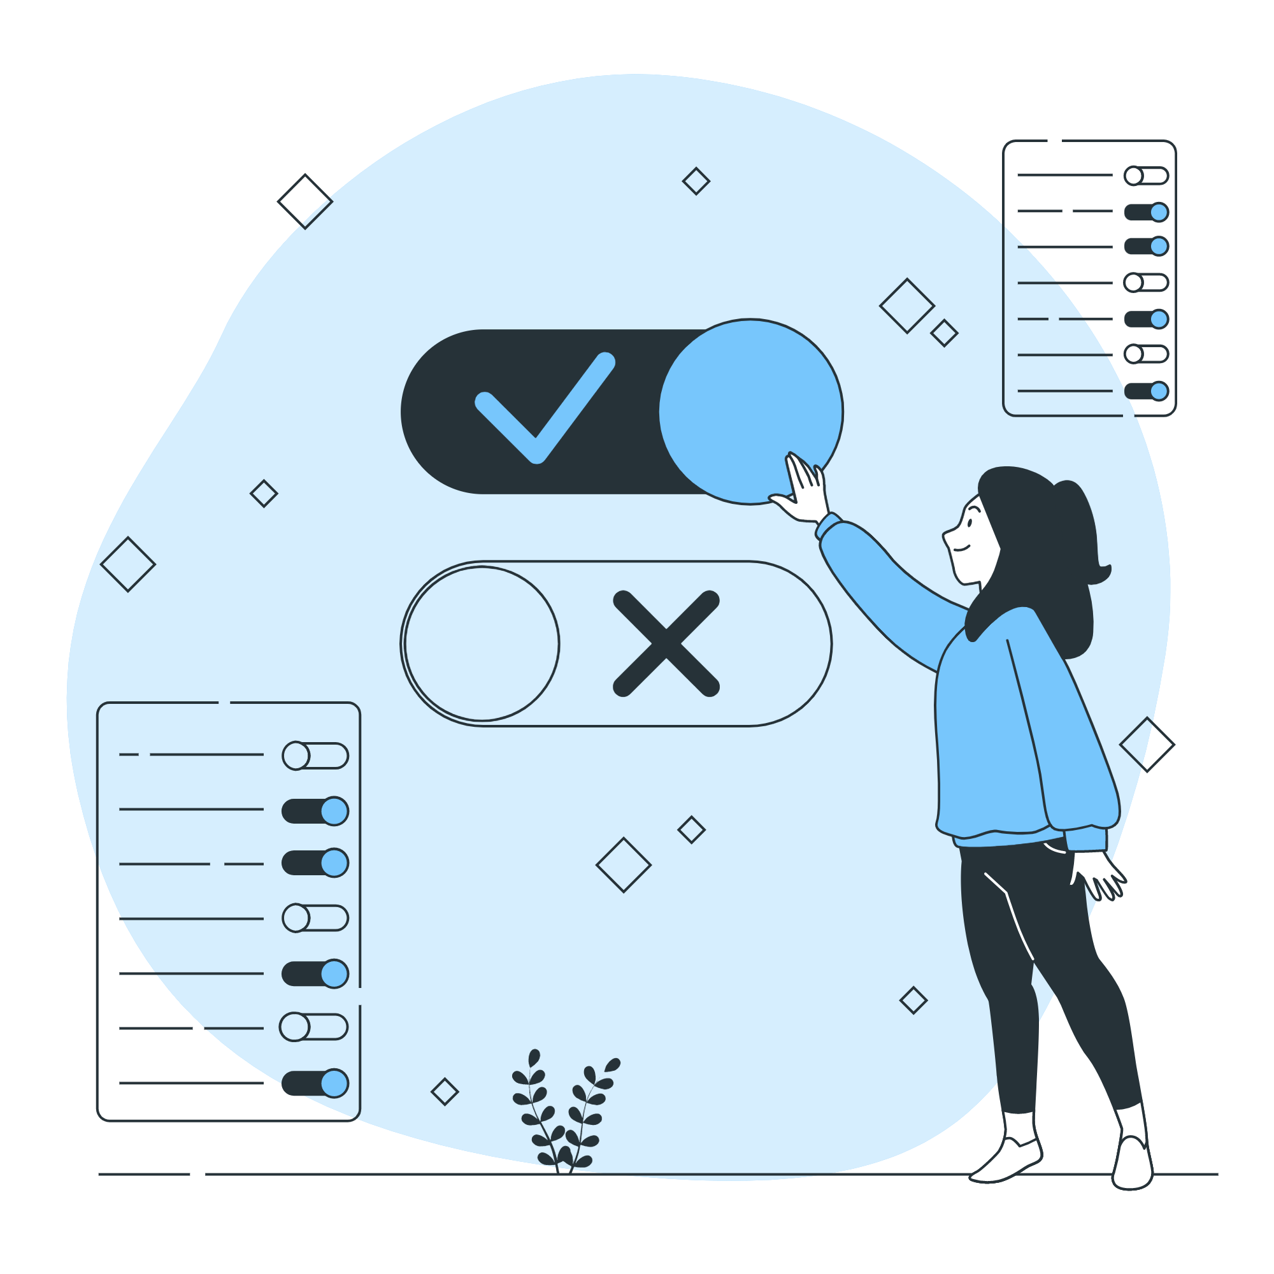
O que é o Storybook?
Ajuda também na documentação dos vários componentes e visualização de testes para prevenir bugs;
O Storybook suporta um ecossistema gigante de addons que ajudam por exemplo com a criação de layouts responsivos e verificação de acessibilidade.
É uma ferramenta para o desenvolvimento de interfaces, assim como referido anteriormente torna o desenvolvimento mais rápido e fácil isolando os componentes;
Permite o desenvolvimento e manutenção de cada componente sem necessidade de iniciar uma aplicação complexa ou ler dados de algum lado.

Slide 9
4
O que é o NPM?

Slide 10
O que é o NPM?
É uma ferramenta do Node.js para a gestão de pacotes;
Permite instalar, desinstalar e atualizar dependências;
O package.json contém a relação dos pacotes instalados.

Slide 11
5
Instalação e manutenção de pacotes locais

Slide 12
Instalação e manutenção de pacotes locais
01
02
Pacotes são instalados correndo o comando npm install package_name;
As ferramentas disponíveis no repositório do NPM podem ser instaladas e geridas de forma local em uma aplicação;
03
É importante dizer que quando um pacote é instalado de forma local, ele estará apenas disponível no projeto em questão;
04
Para isso, o gerenciador cria uma pasta chamada node_modules onde todas as dependências onde são adicionadas.

Slide 13
6
Biblioteca de componentes - Simplified

Slide 14
Biblioteca de Componentes Simplified
Initial project setup
Rollup and additional project setup
Step 1
Step 2
Step 3
Step 4
Storybook initialization and component library creation
Package publish and installation

Slide 15
Obrigado!
A melhor forma de iniciar é deixar de falar e começar a trabalhar.
~ Walt Disney
Vamos passar para o Código!
Este Powerpoint e um step-by-step guide de como criar uma biblioteca de componentes vão ser disponibilizados no Discord!

